Slide 1

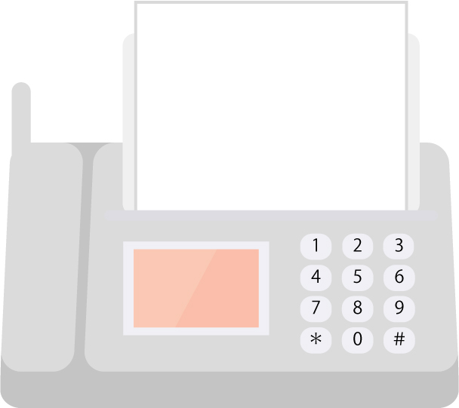
少しでもお薬の待ち時間を減らせるよう
ＦＡＸによる処方せんの受付を行っています
○○薬局

